Slide 1
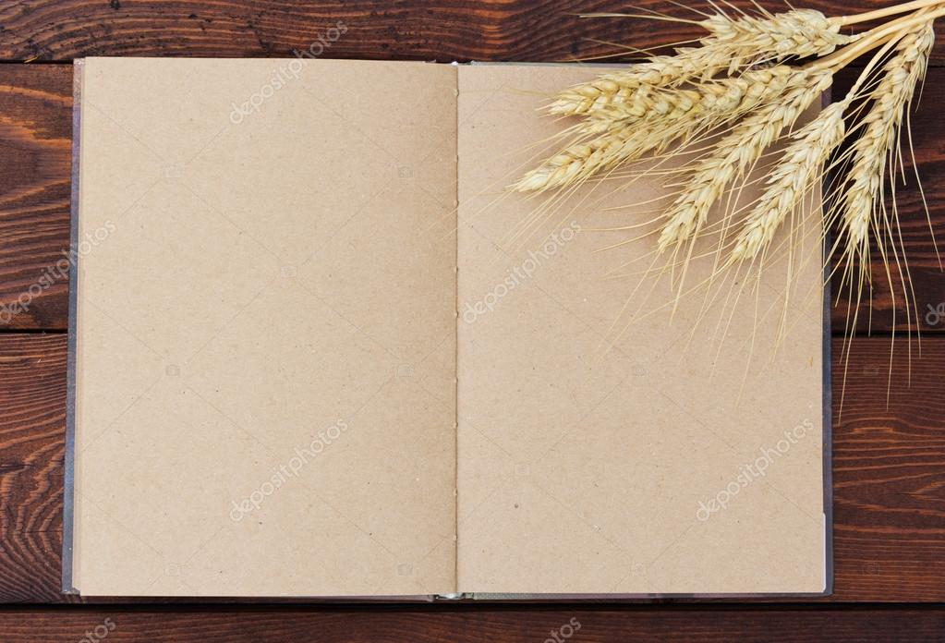
Kiểm tra bài cũ:
HS 1: Trong các số sau số nào là bội của 4 ?
16; 24; 35; 36
HS 2: Viết hai số chia hết cho 5. Tổng của chúng có chia hết cho 5 không?

Slide 2
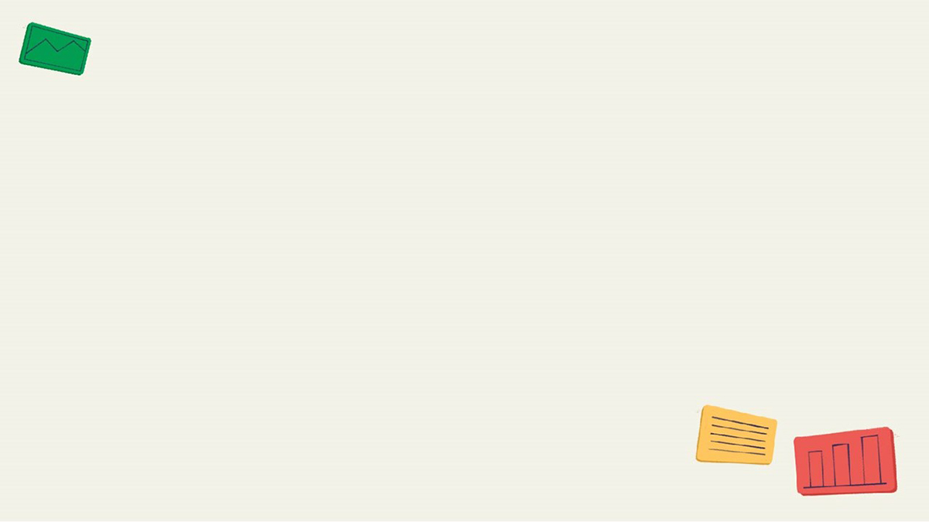

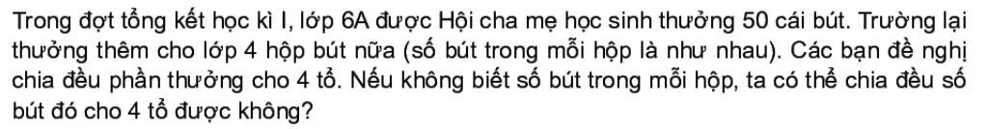
Đặt vấn đề:

Slide 3
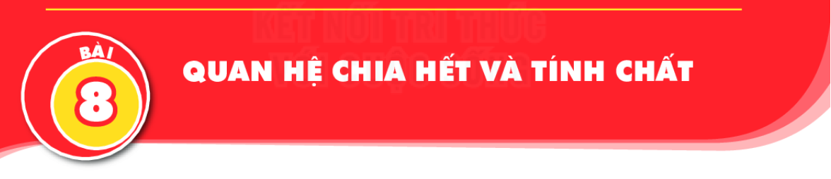
Tiết 14.
(Tiếp)
Người thực hiện: NGUYỄN THỊ HUYỀN THANH

Slide 4
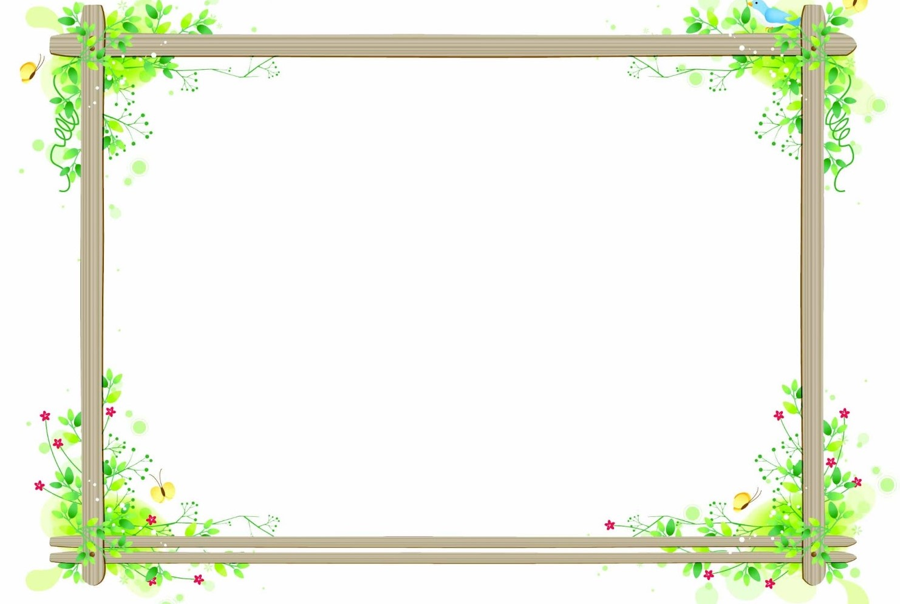
*) Trường hợp chia hết:
2) TÍNH CHẤT CHIA HẾT CỦA MỘT TỔNG
Ví dụ 1: Viết ba số chia hết cho 7. Tổng của chúng có chia hết cho 7 không?

Slide 5
Kết luận 1:
tổng
Nếu tất cả các số hạng của một .........đều chia hết cho cùng ...........thì tổng .............cho số đó
a m, b m và c m ................. m
một số
chia hết
(a + b + c)
Chú ý: Tính chất 1 cũng đúng với một hiệu, chẳng hạn 30 3 và 18 3, suy ra (30-18) 3

Slide 6
a) Viết hai số tự nhiên chia hết cho 6. Tổng của chúng có chia hết cho 6 không?
.................................................................................................................................................................................................................................................................................................................
Thảo luận nhóm (3 phút)
b) Viết hai số tự nhiên chia hết cho 7. Tổng của chúng có chia hết cho 7 không?
................................................................................................................................................................................................................................................................................................................

Slide 7
Ví dụ 2: Không thực hiện phép tính, hãy cho biết 6+15+30 có chia hết cho 3 không ? Vì sao?
GIẢI
Vì 6 3, 15 3 và 30 3 nên (6 + 15 + 30) 3

Slide 8
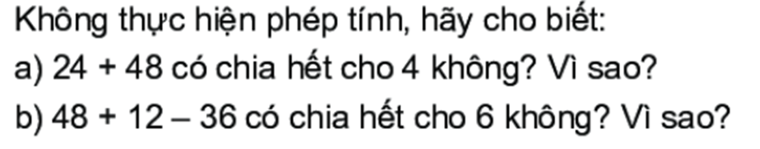
*) Luyện tập:
*) Vận dụng:

Slide 9
*) Trường hợp không chia hết:
Thảo luận nhóm (3 phút)
a) Viết hai số trong đó có một số không chia hết cho 4, số còn lại chia hết cho 4. Tổng của chúng có chia hết cho 4 không?
....................................................................................................................................................................................................................................................................................................................................................
b) Viết hai số trong đó có một số không chia hết cho 5, số còn lại chia hết cho 5. Tổng của chúng có chia hết cho 5 không?
.....................................................................................................................................................................................................................................................................................................................................................

Slide 10
Kết luận 2
chỉ có một
chia hết
Nếu ..................số hạng của tổng không.................cho một số, còn các số hạng khác đều.................cho số đó thì tổng ..............................cho số đó
chia hết
không chia hết
a m, b m và c m (a + b + c) m

Slide 11
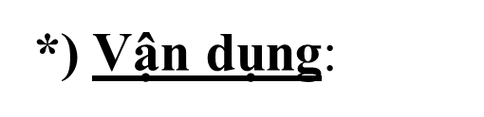


Không thực hiện phép tính, hãy cho biết 5 + 45 + 2019 có chia hết cho 5 không? Vì sao?

Slide 12
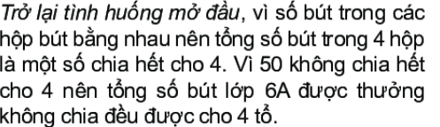
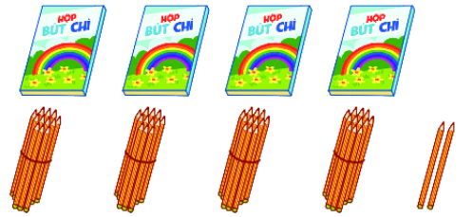

Slide 13
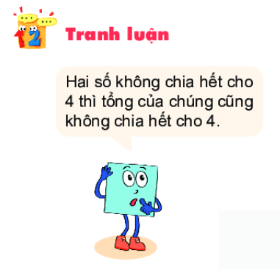
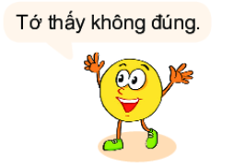
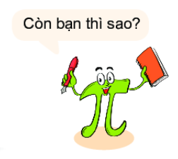

Slide 14
Cho ví dụ hai số a và b trong đó a không chia hết cho 3, b không chia hết cho 3 nhưng a + b lại chia hết cho 3
*) Vận dụng:
Ví dụ:
10 3; 5 3 nhưng (10 + 5) 3
Lưu ý: Một tổng chia hết cho một số tự nhiên nhưng các số hạng của tổng không nhất thiết phải chia hết cho số đó.

Slide 15
Bài tập : Điền vào phiếu thích hợp
Câu | Đúng | Sai
Nếu mỗi số hạng của tổng chia hết cho 2 thì tổng đó chia hết cho 2.
b) Nếu mỗi số hạng của tổng không chia hết cho 2 thì tổng đó không chia hết cho 2.
c) Nếu tổng của hai số chia hết cho 5 và một trong hai số đó chia hết cho 5 thì số còn lại chia hết cho 5
d)1.2.3.15.7.26 7
X
X
X
X

Slide 16

Tính chất chia hết của một tổng
Với a, b, m
N
a m và b m (a + b) m
a m và b m (a - b) m (a b)
a m, b m và c m (a + b + c) m
a m và b m (a + b) m
a m và b m (a - b) m (a > b)
a m và b m (a - b) m (a > b)
a m, b m và c m (a + b + c) m

Slide 17
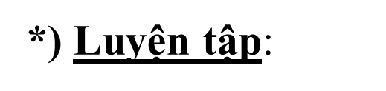
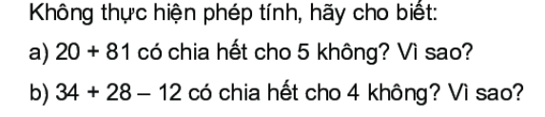
Bài 1:
Bài 2:

Slide 18

Bài 3:
Lớp 6B có 16 bạn nữ và 20 bạn nam. Cần chia ra thành các tổ có số bạn bằng nhau. Hỏi:
a) Có thể chia học sinh lớp 6B thành 4 tổ được không?
HD: (16 + 20) có chia hết cho 4 không?
b) Có thể chia học sinh lớp 6B thành 5 tổ được không?
HD: (16 + 20) có chia hết cho 5 không?

Slide 19





Hướng dẫn tự học ở nhà
f
Ôn tập lại kiến thức về quan hệ chia hết và tính chất.
f
Làm các bài tập 2.2; 2.5; 2.6; 2.7; 2.9/sgk
f
Đọc phần có thể em chưa biết
Tìm hiểu trước bài 9 “Dấu hiệu chia hết”
f

Slide 20




Giáo viên : Hà Thu Huyền
Trường : THCS Vĩnh Niệm

